Slide 1
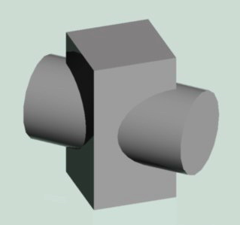
Построение конуса с вырезом
пересечение поверхностей:
обе поверхности проецирующие
Построение линии
пересечения призмы и цилиндра
Тема «Взаимное пересечение поверхностей»
дисциплина «Инженерная графика»
Разработчик: ст. преп. каф. ИГ Пахарева И.В.

Slide 2
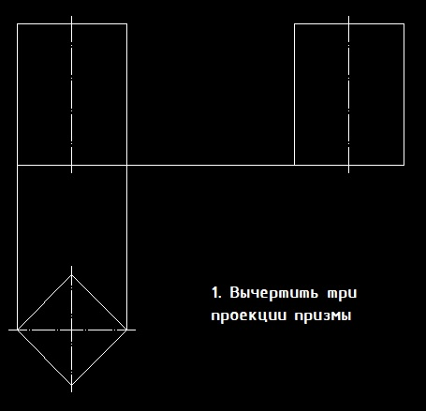

Slide 3
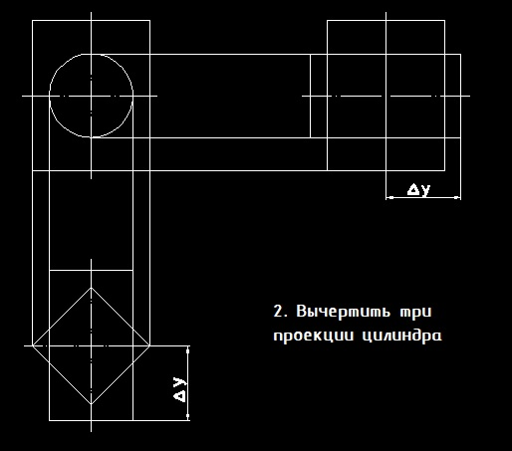

Slide 4
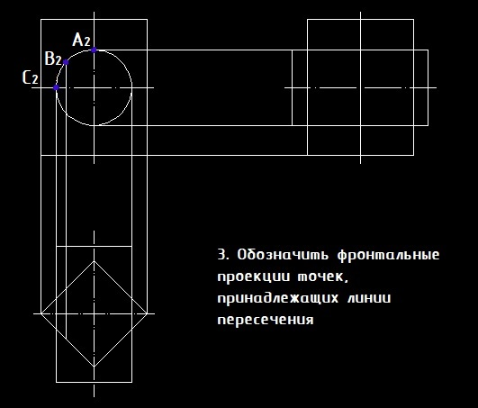

Slide 5
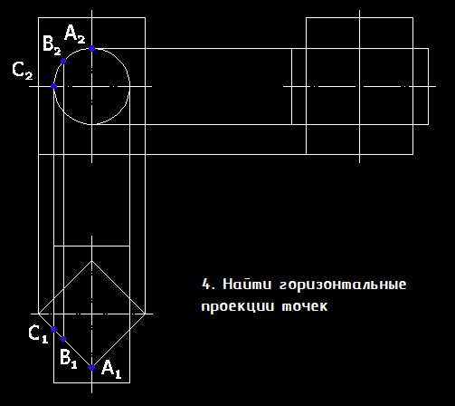

Slide 6
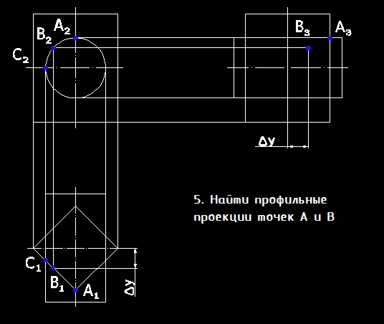

Slide 7
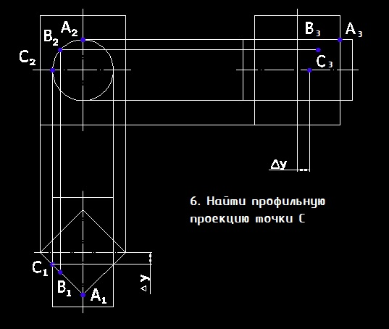

Slide 8
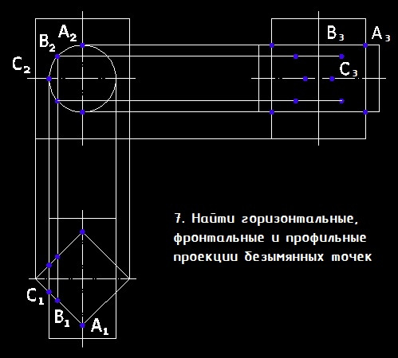

Slide 9
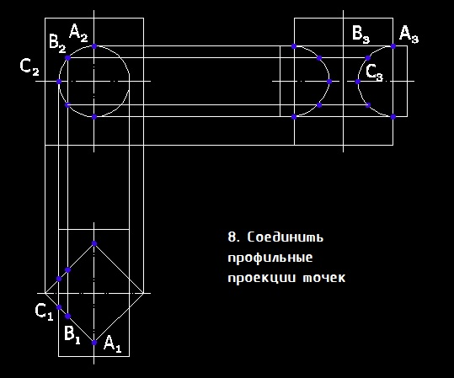

Slide 10
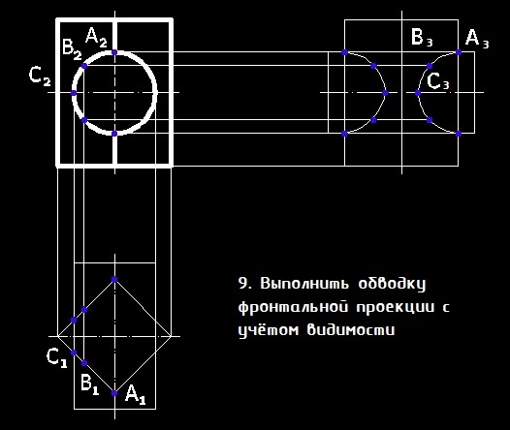

Slide 11
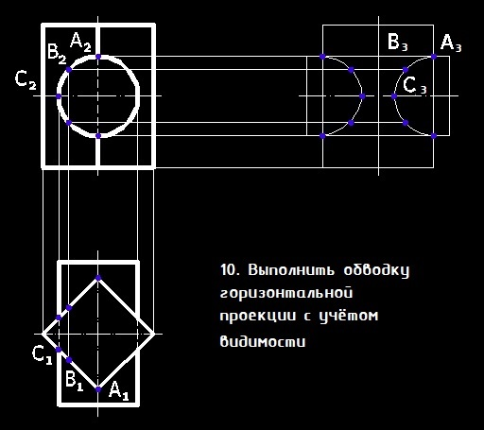

Slide 12
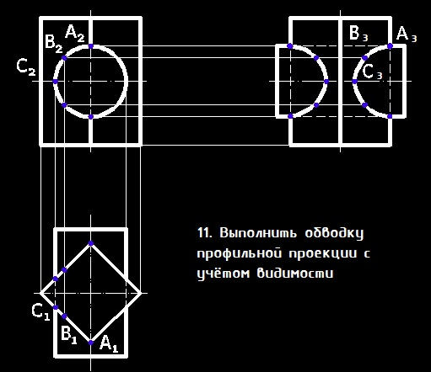

Slide 13
Спасибо за внимание!

